Slide 1
Введение в программирование на языке Python
Константин Ильяшенко
e-mail: Konstantin_Ilyashenko@epam.com
Skype: k.ilyashenko
CONFIDENTIAL | © 2020 EPAM Systems, Inc.

Slide 2
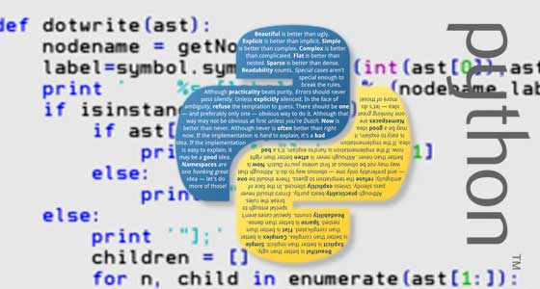
Цель
Формат курса
Домашнее задание
Какие преимущества дает Python
Краткое описание языка
Назначение
Плюсы и минусы
Реализации

Slide 3



Python
Python 1.0 - 1994 год
Python 2.0 - 2000 год
Python 3.0 - 2008 год

Slide 4


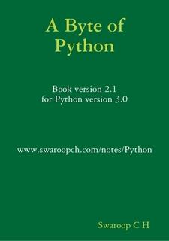


Книги

Slide 5
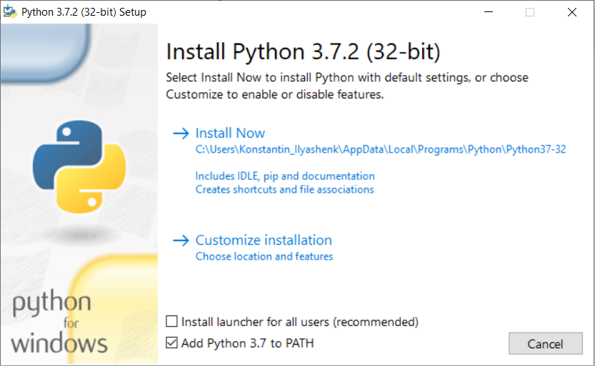
Установка python.org

Slide 6
Пакетные менеджеры
pip – стандартный пакетный менеджер
conda – в составе проекта Anaconda

Slide 7
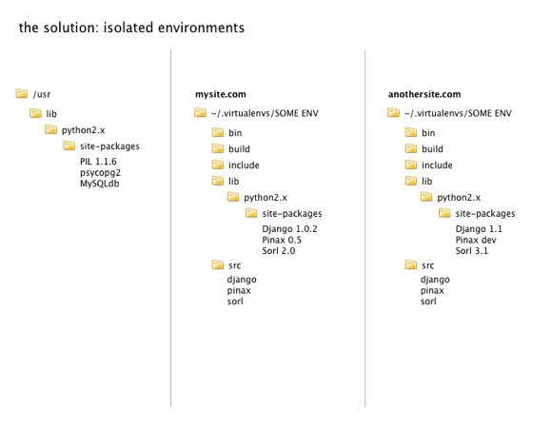
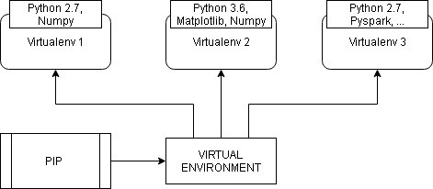
Виртуальные окружения
Создание окружения
> python –m venv <venv_dir>

Slide 8
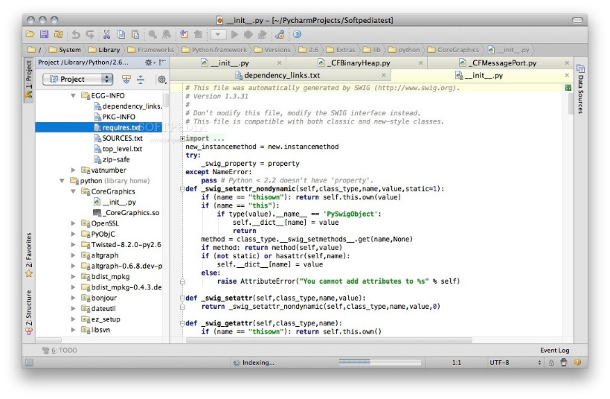
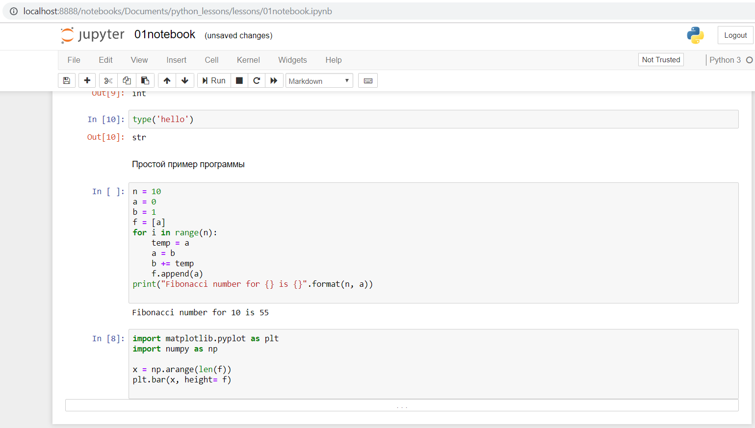
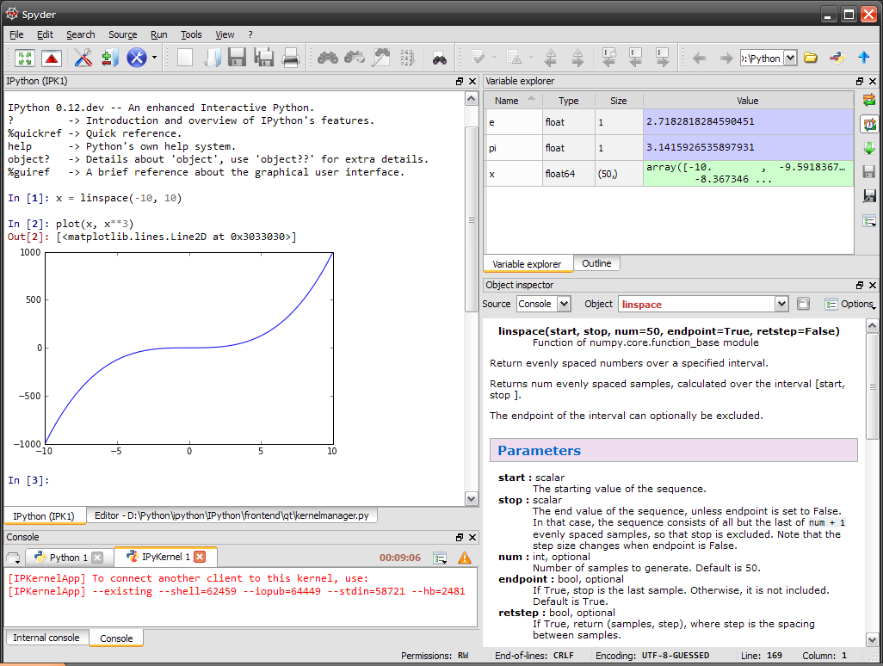
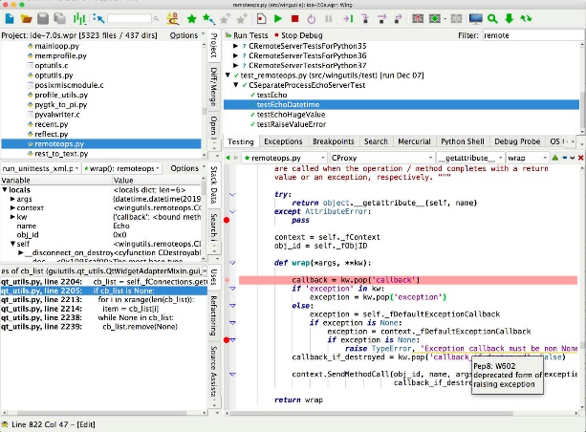
Python IDE
Pycharm
Jupyter
Spider
Wing

